Slide 1
Setkání AČSS s novináři
23. 1. 2024

Slide 2
Vývoj sektoru stavebního spoření v roce 2023
Libor Vošický, předseda představenstva Stavební spořitelny České spořitelny
a předseda Asociace českých stavebních spořitelen

Slide 3
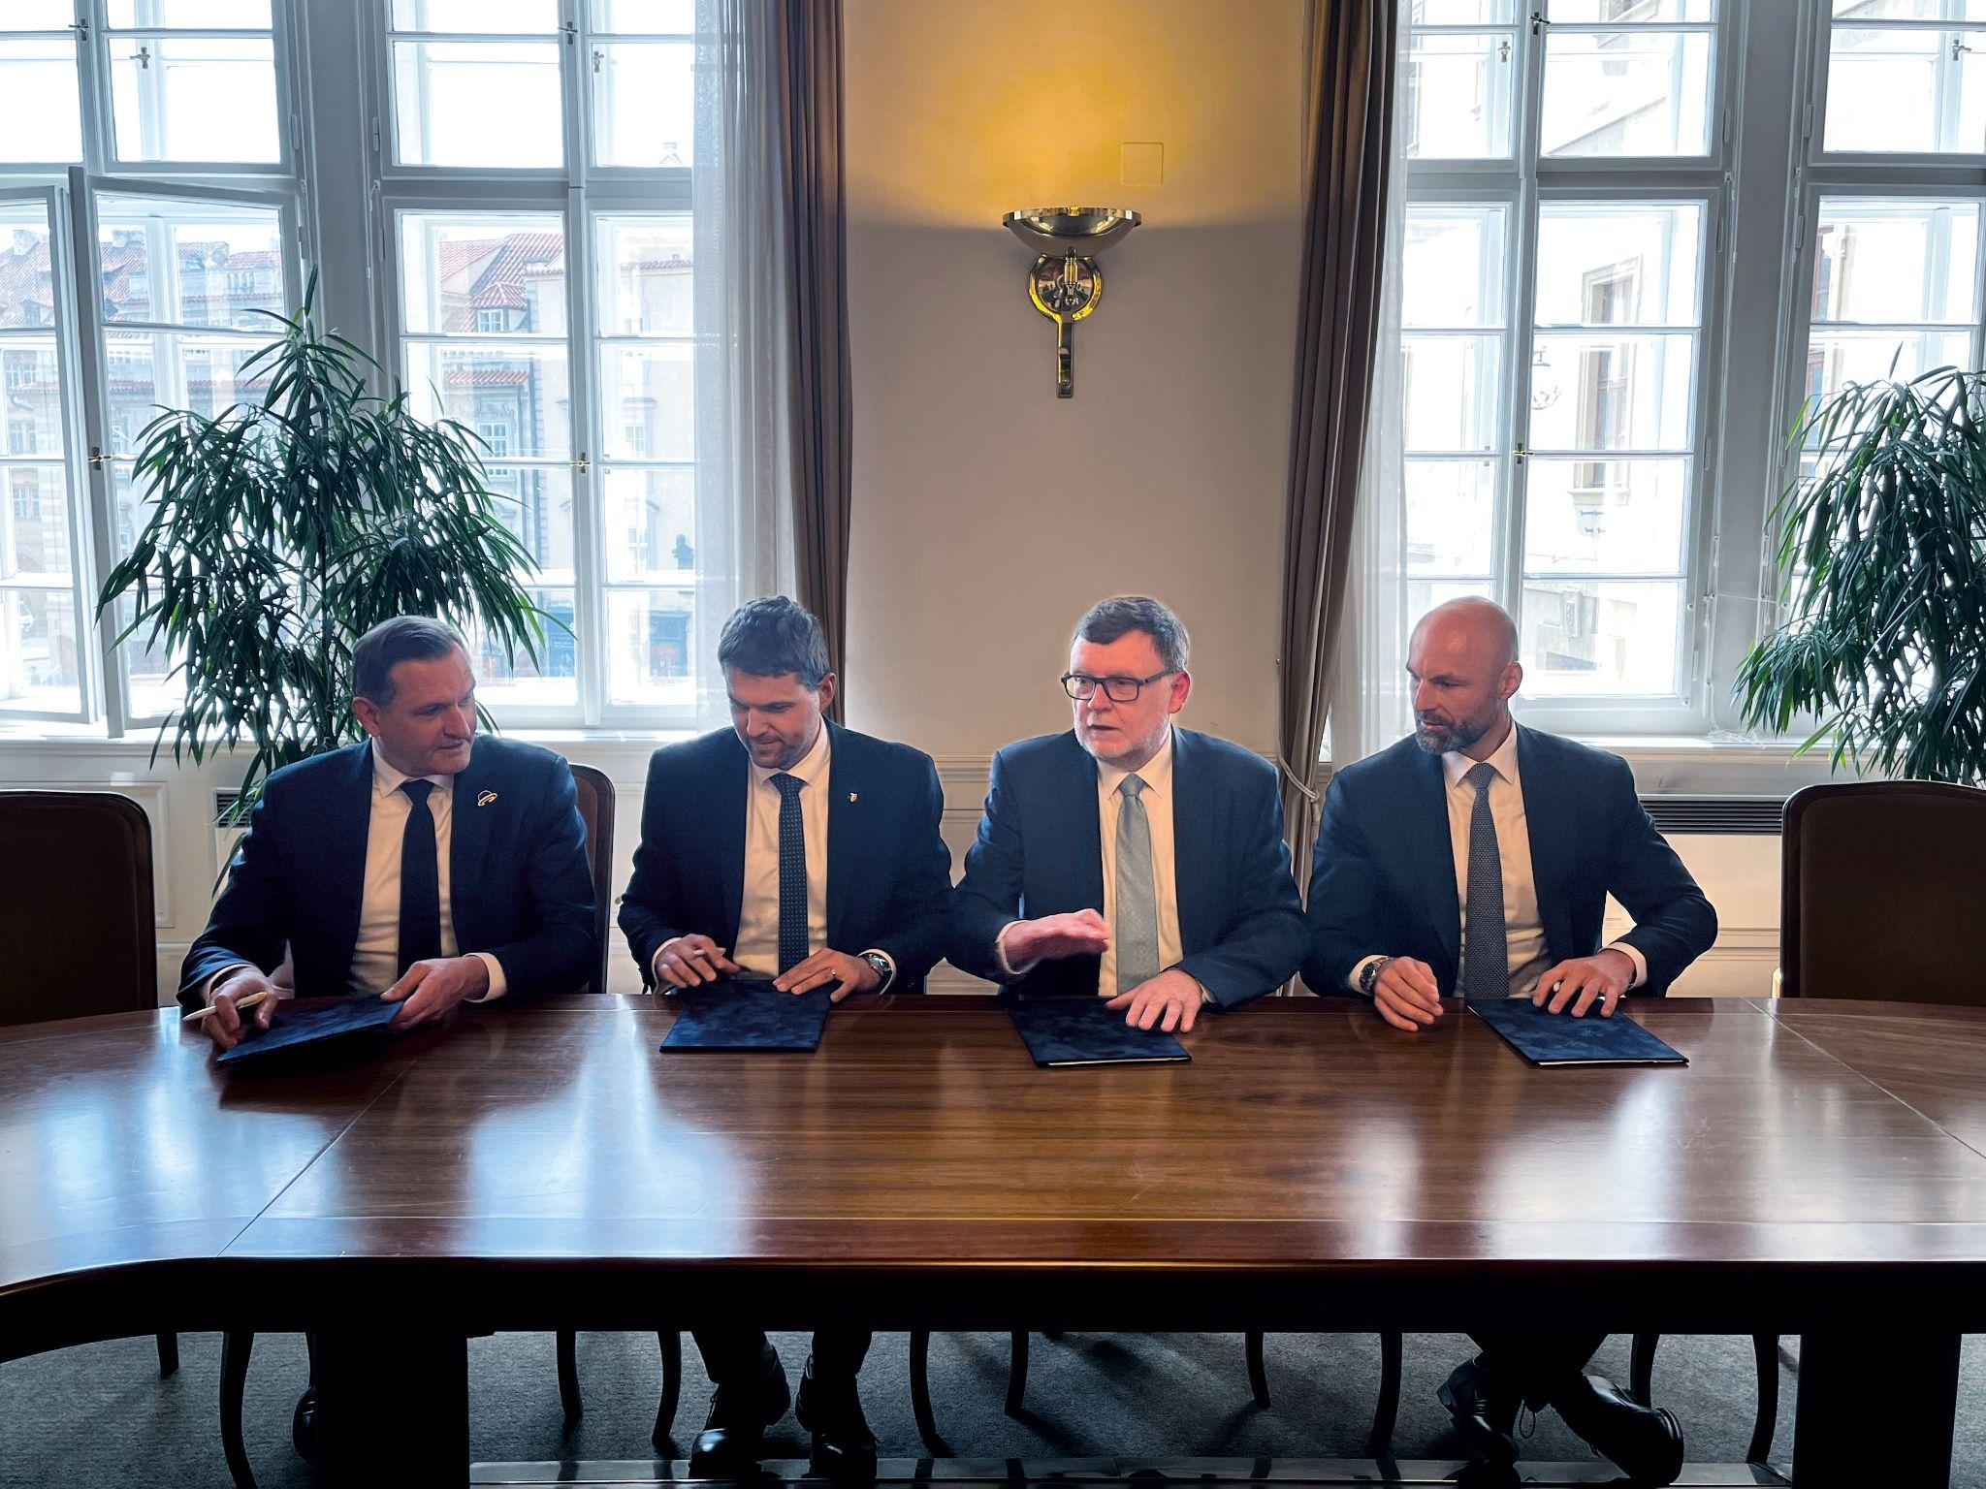
Memorandum o spolupráci AČSS, MF a MŽP
Cíle spolupráce stavebních spořitelen se státem v oblasti podpory financování a administrace dotací energetických úspor domácností a obnovitelných zdrojů energie:
Zvýšit dostupnost financování energeticky úsporných opatření pro občany ČR a zjednodušit přístup k prostředkům z podpůrných a dotačních programů
Usnadnit občanům přístup k levnější a zelenější energii a posílit míru energetické soběstačnosti českých domácností
Snížit náklady státu na administraci dotačních podpor na investice do energetických úspor domácností
Přispět ke snižování produkce emisí znečišťujících látek a skleníkových plynů a pomoci naplnit cíle státu v oblasti udržitelnosti

Slide 4
Stavební spoření
Zdroj: AČSS
Zdroj: ČNB
Zdroj: odhad AČSS

Slide 5
Úvěry
Zdroj: ČTK, ČNB
Pozn: Data nezajištěných úvěrů, jsou z vysokého podílu v účelu rekonstrukce.
Zdroj: ČTK, MF

Slide 6
Podíl poskytnutých úvěrů na přijatých vkladech
Zdroj: ČNB

Slide 7
Nový legislativní rámec pro stavebky v roce 2024
Michael Pupala, předseda představenstva Modré pyramidy stavební spořitelny
a 1. místopředseda Asociace českých stavebních spořitelen

Slide 8
Novela zákona o stavebním spoření – změny
NA JEDNOM MÍSTĚ
- Výhodné financování ze stavebního spoření
- Poradenství a asistence s vyřízením dotací
ROZŠÍŘENÍ ÚČELOVOSTI FINANCOVÁNÍ
- Realizace opatření na podporu udržitelného bydlení (nemusí být pevně spjaty s nemovitostí)
- Zůstávají bytové potřeby, koupě, výstavba

Slide 9
Novela zákona o stavebním spoření – změny
FUNDING
- Stavebky mohou využít zdroje od státu a od EU
- Stavebky mohou vydávat dluhopisy se splatností až 20 let
ROZŠÍŘENÍ MOŽNOSTÍ POSKYTNUTÍ ÚVĚRU
- Pojem osoba blízká se sjednocuje s obecnou úpravou v občanském zákoníku
- Rozšiřuje se tak okruh osob, kterým lze poskytnout úvěr
SNÍŽENÍ STÁTNÍ PODPORY NA 1 000 KČ

Slide 10
Zvýhodněný úvěr
Pavel Čejka, předseda představenstva Raiffeisen stavební spořitelny
a místopředseda Asociace českých stavebních spořitelen

Slide 11
Zvýhodněný úvěr
ÚČEL ÚVĚRU
- Financování rozdílu mezi realizačními výdaji a poskytnutou zálohovou dotací v
programu Oprav dům po babičce
KOMU JE ÚVĚR URČEN
- Příjemcům dotace na zateplení z programu NZÚ Oprav dům po babičce
VÝHODY PROTI BĚŽNÝM ÚVĚRŮM
- Dlouhodobá splatnost (až 20 let)
- Garantovaný nízký úrok (max. polovina úrokové sazby pro nezajištěné úvěry na bydlení)
- Bez zástavy nemovitosti

Slide 12
Vzorový příklad
ZATEPLENÍ a FVE rodinného domu
Celková úvěrová angažovanost: 1, 030 mil. Kč
VÝHODNÝ ÚVĚR
cca 4 %
pokryje
628 110 Kč
na rekonstrukci
KOMERČNÍ ÚVĚR
cca 7 %
pokryje
400 000 Kč
na koupelnu a kuchyň
ROČNÍ VÝDAJE NA
SPLÁTKU ÚVĚRU
83 388 Kč

Slide 13
Harmonogram
1. fáze - od ledna 2024
- Poradenství v oblasti dotací a úvěrů
- Získání kontaktů na certifikované odborníky
- Pomoc při vytváření finančního plánu k návrhu na rekonstrukci
2. fáze - od března 2024
- Administrace úvěru (prověření úvěruschopnosti, převzetí úvěrového
rizika, čerpání, kontrola účelovosti, vymáhání)

Slide 14
Stavební spoření je velmi výhodný produkt
Martin Vašek, předseda představenstva ČSOB stavební spořitelny
a člen Prezídia Asociace českých stavebních spořitelen

Slide 15
Prognóza vývoje úrokových sazeb
12/2023 *
12/2024 *
Stavebko na 6 let
ČNB
6,75%
4 - 5%**
4,5 %
Spořící
účty
5%
2 - 4%***
Termínovaný
vklad
6M
Je vítěz…
5%
2 – 4%***
* Vše úrokové sazby p.a., zdroje: ** ČNB, *** makroekonomický tým ČSOB Stavební spořitelny.

Slide 16
Výhodné půjčky ze stavebního spoření
Úvěr maximálně 3 procentní body od spořící sazby
- Stavební spoření se vrací k tomu, k čemu bylo stvořeno - financování menších investičních záměrů a rekonstrukcí
- Stavební spoření je možné využít i na věci, které není možné financovat z klasické hypotéky, například družstevní bydlení
- Už dva roky od zahájení stavebního spoření můžete získat nárok na řádný úvěr ze stavebního spoření s garantovanou výhodnou sazbou.
Stavební spoření je špičkový produkt, který přispěje ke zvýšení ekonomické úrovně v České republice napříč celou zemí.

